Slide 1
2.1 生活和生产中的流程
Notes:
我们今天学习的是套路的同义词，流程。看看流程包含哪些要素，合理的流程对生活生产有哪些意义。

Slide 2
请写出你今天早上起床—午餐的过程
Notes:
环节的划分是相对的，分法不一，环节本身又可以是一个流程，可分解。
7:30早读，家距学校20分钟自行车程。6:30起床和7:05起床流程不同。

Slide 3
认识流程
人类的生产、生活活动都是在一定的时间内发生、发展和结束的，都是为了一定的目的，按照一定的顺序和规则进行的。
流程：为了一定的目的做事情的顺序。
环节
时序
Notes:
人们做事一般带有目的性，为了目的按照一定顺序完成的一系列事情即为流程。简单的说，为了一定的目的去做事情的顺序。
任何流程反映了一定的时序，体现出一定的环节。
环节：把完成某个具体目标、组成某项生产或某个活动的若干阶段或小的过程称之为环节。

Slide 4
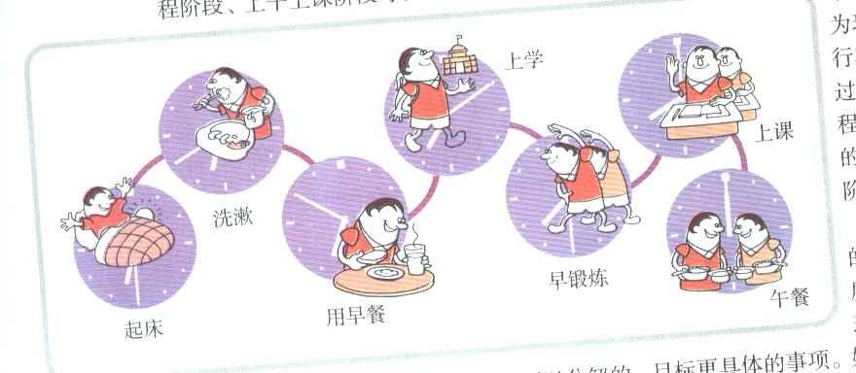
环节的特性
—— 多样性
……

Slide 5
环节的特性
—— 相对性
Notes:
环节的划分是相对的，分法不一，环节本身又可以是一个流程，可分解。

Slide 6
以时刻为时序写出6:50起床到早读的流程
时刻 | 环节
6:50 | 起床
7:30 | 到校早读
环节可根据需要增减，关键环节不可随意缺少！
科学合理的流程使生活有序！
Notes:
假设你家距离学校30分钟自行车程，7:30到校参加早读，一天6:50起床。请写出当天从起床到早读的流程。
是时间充裕按部就班还是手忙脚乱急忙出门。
流程安排受到轻重缓急，个人习惯和意愿等多方面的影响。
有人觉得早餐不重要，有人觉得重要，学生上课要是把早餐省去，怎么解释关键步骤不能省？从科学角度当然重要。选择吃早餐再出门，宁可迟到一点。每人对关键解读不同。
部队出征，有时需要速度，必须丢弃重武器，有时宁可慢一点，牺牲其他部队去当炮灰也要为重武器运输留出时间，情况天天不同，人人不同，最后的战略目标应该是一致的，为了好好学习。
流程虽然重要，但不能被流程框住，随时变化，不等于丢掉流程而是流程的改良。
起床起不来，自我管理能力不够，起床不得力，一直重启，从前一晚早睡开始调整流程。

Slide 7
关于环节的小结
活动中的小过程或阶段称为环节。
1、环节具有相对性和多样性。
2、环节可根据需要增减，关键环节不可随意缺少！

Slide 8
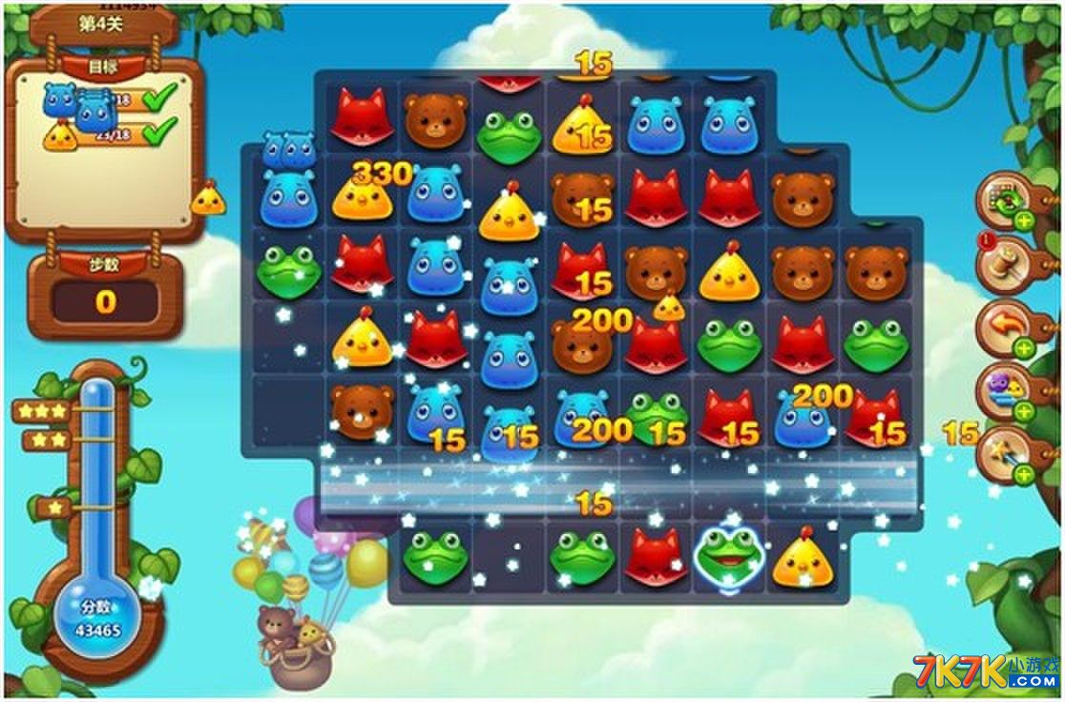
时序
时序是指时间上的先后顺序。

Slide 9
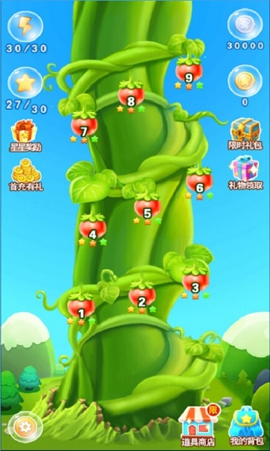
Notes:
当环节先后顺序调换，事情无法继续时，时序不可颠倒。

Slide 10

马上行动：
生活中的流程 | 是否可颠倒 | 理由
1、做作业时，先写语文作业，再写数学作业。
2、稀释浓硫酸时，把浓硫酸倒入水中。
3、穿鞋先穿左脚，后穿右脚。
4、先穿袜子，再穿鞋子。
是
个人习惯。
稀释浓硫酸时会放出大量的热。
否
是
个人习惯。
否
  颠倒流程无法继续。
不可颠倒的时序往往反映了事物或活动的内在规律或机理，我们应尊重和遵循这些规律和机理。
Notes:
每个小组讨论，说出生活中一个可颠倒的时序，和一个不可颠倒的时序。不可颠倒说明理由。
可颠倒：1、同学考试，从第一题做或从最后一题开始做。
2、周末放假，先买书，还是先理发。
3、先穿上衣，还是先穿裤子。
4、自行车的装配中，是先装车铃还是先装鞍座

Slide 11
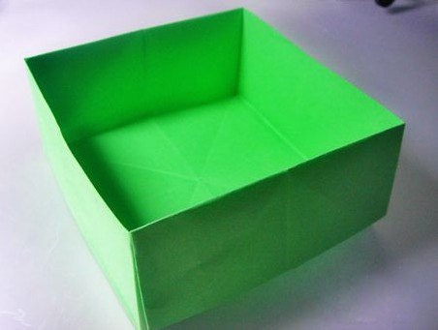
活动：六个正方形纸盒的制作
制作要求：
(1)以8k纸为材料制作。
(2)4人小组为单位完成6个正方形纸盒的制作。其中1人独立完成3个，其余三人合作完成3个。可自由选择折叠方式。
(3)将纸盒展开成方形，边角整齐，纸盒不易散架。
(4)分别记录1人完成3个纸盒的时间和3人合作完成3个纸盒的时间。
目标：速度快、质量高

Slide 12
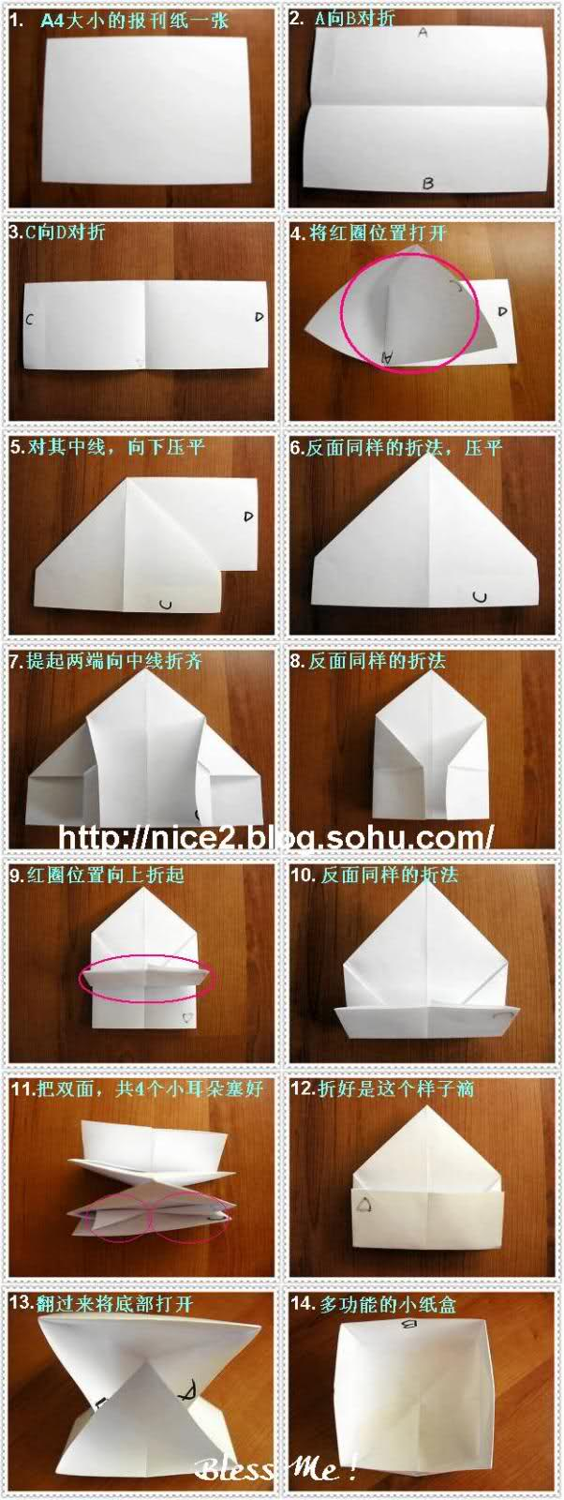

Slide 13
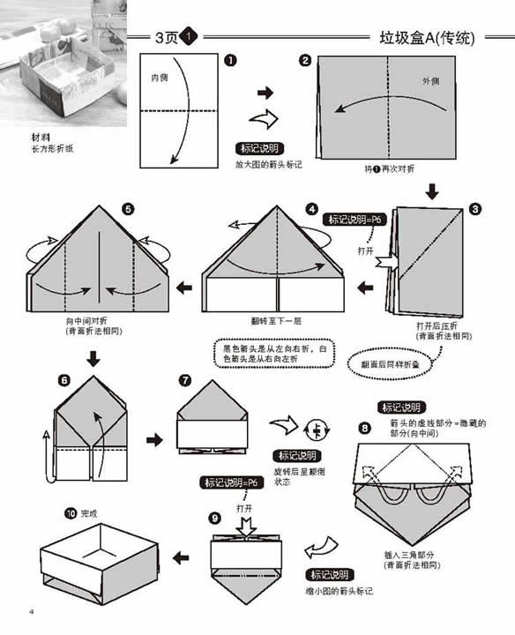

Slide 14
活动：六个正方形纸盒的制作
制作要求：
(1)以8k纸为材料制作。
(2)4人小组为单位完成6个正方形纸盒的制作。其中1人独立完成3个，其余三人合作完成3个。可自由选择折叠方式。
(3)将纸盒展开成方形，边角整齐，纸盒不易散架。
(4)分别记录1人完成3个纸盒的时间和3人合作完成3个纸盒的时间。
目标：速度快、质量高

Slide 15
A
第一个纸盒
第二个纸盒
第三个纸盒
串行
B
第一个纸盒
C
第一个纸盒
并行
D
第一个纸盒

Slide 16
流程中工序的作业方式
串行和并行
◆ 串行工序的特点：上一道工序完成之后才能进入下一道工序。
◆ 并行工序的特点：多人或多台设备同时进行工作。
串行
并行
科学合理的流程可以提高生产、工作效率！

Slide 17
A
步骤1
步骤2
步骤3
步骤1
步骤2
步骤3
……
B
步骤1
步骤2
步骤3
步骤1
步骤2
步骤3
……
C
步骤1
步骤2
步骤3
步骤1
步骤2
步骤3
……
A
步骤1
步骤1
步骤1
步骤1
……
B
步骤2
步骤2
步骤2
步骤2
……
C
步骤3
步骤3
步骤3
步骤3
……

Slide 18
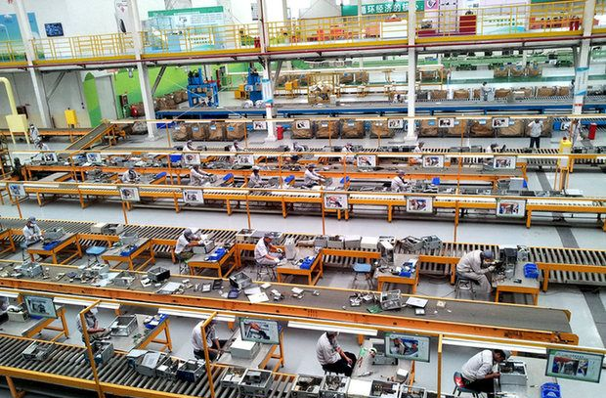
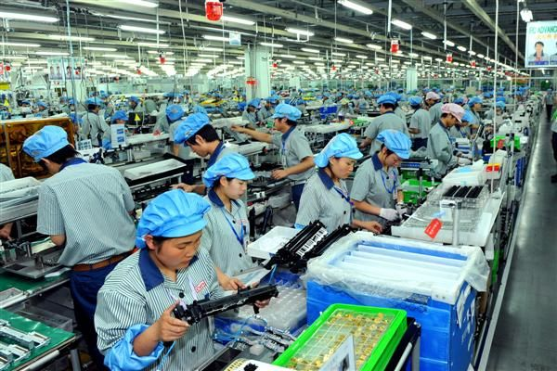
流水线
提高熟练度
提高效率

Slide 19

雪糕生产自动化流水线

Slide 20
创业发展流程
个人
小作坊
人工流水线
机器流水线
Notes:
也是创业发展流程的一种模式

Slide 21
程序流程图
开始
开始/结束
加工
环节
否
检验是否合格
重新加工
判断
是
包装
时序
结束

Slide 22
程序流程图
开始
开始/结束
加工
环节
否
检验是否合格
处理销毁
判断
是
包装
时序
结束

Slide 23
程序流程图
开始
开始/结束
皮试
环节
等待20min
判断
否
观察是否过敏
注射青霉素
时序
是
结束
科学合理的流程可以保障产品质量和我们的安全！

Slide 24
关于时序的小结
时序是指时间上的先后顺序。
时序分为：
可颠倒时序
不可颠倒时序
串行工序、并行工序

Slide 25
回顾总结：什么是流程？
流程：为了一定的目的做事情的顺序。
环节
时序

Slide 26
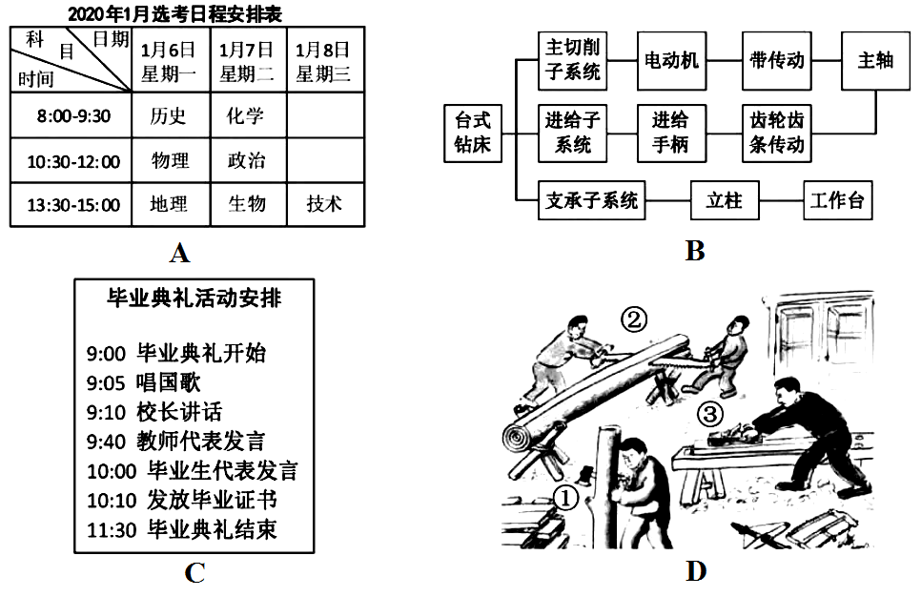
(2020.1浙江选考)7.下列选项中不属于流程的是

Slide 27
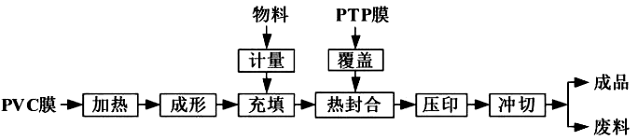
（2020.1浙江学考）8．如图所示是辊式泡罩自动包装机的工艺流程图。下列对该流程的分析中正确的是
A．充填与热封合的时序可以颠倒
B．成形、充填、热封合、压印不属于串行工序
C．计量、充填、热封合、覆盖属于串行工序
D．成品与废料不属于并行工序

Slide 28
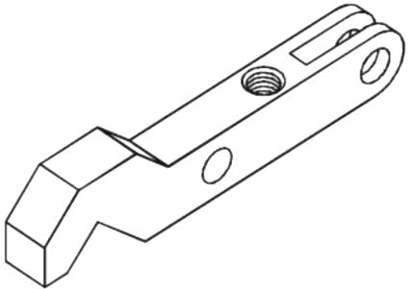
（2019.6浙江学考）11．如图所示是某个夹具中的一个压紧摆杆，其中各孔均为通孔。小明在通用技术实践课上用大小合适的钢板加工该压紧摆杆。在加工过程中需要以下环节：
A．冲眼；B．钻孔；C．锯割；D．划线；E．攻丝；F．锉削。 请分析该压紧摆杆的加工环节，回答以下问题：
（1）合理的加工流程为： ▲ → A→ ▲ → ▲ →C→ ▲ （在“ ▲ ”处填写加工环节的 序号）；
D B E F

Slide 29

环节的特点和时序的分类
相对性
环节
多样性
流程
可颠倒
时序
不可颠倒
串行
并行
Notes:
对于一些可以颠倒的时序，我们应注意分析和比较，并根据一定的目的和条件，进行适当的安排。
●总结：环节是一个相对的概念，依据问题性质的不同和不同人的理解，环节的
划分可能会有所不同。环节中又可包含若干个可以分解的、目标更具体的事项。

Slide 30

流程的表达
文字
方框箭头
表格
图形
程序流程图
……
流程对于日常生活的意义?
生活有序、合理。
提高工作和学习的效率。
为我们的安全提供保障。
……
Notes:
1、生活中存在各种流程，而且我们的生活离不开流程。
2、各环节一般都是用箭头、数字符号或时间去表达他们的时序。
3、公众容易理解的领域，一般用文字表达或表格表达的，而不易理解的领域，则用图示、模型甚至动画表达。

Slide 31
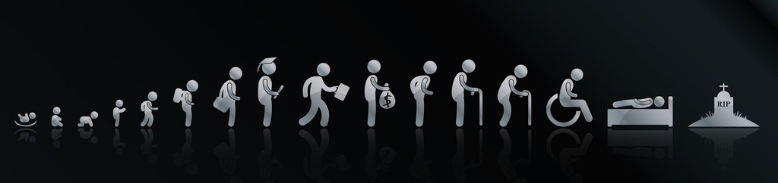
你会怎样合理安排自己的生活流程？
人生路漫漫，流程常相伴。
Notes:
我们每个人的生命历程，何尝不是一个流程，你将怎样设计自己的人生流程？怎样设计自己高中的流程？怎样设计自己今天的流程？
人生路漫漫，流程常相伴。

